Slide 1
SVEUČILIŠTE U ZAGREBU – PRAVNI FAKULTET
KNJIŽNICA
https://www.pravo.unizg.hr/knjiznica
Dani orijentacije 2022, Pravni fakultet Sveučilišta u Zagrebu

Slide 2
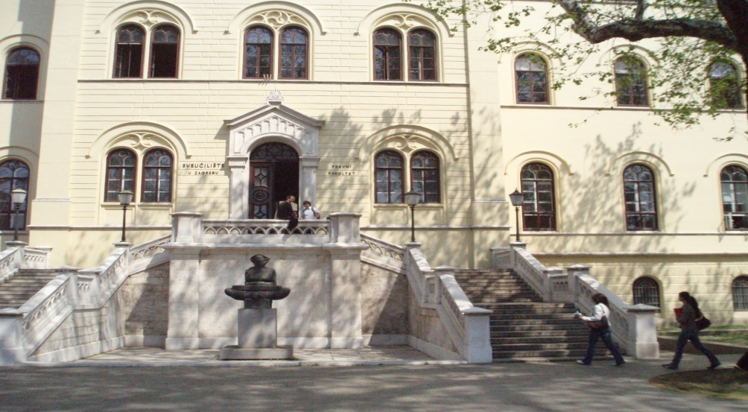
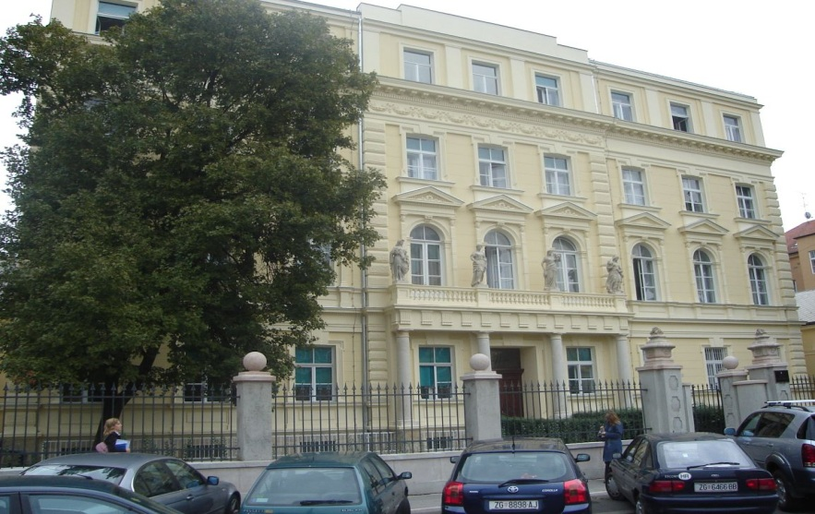
Knjižnica je smještena na dvije lokacije… do potresa 2020. godine
bila
TRG REPUBLIKE HRVATSKE 14/I
TRG REPUBLIKE HRVATSKE 3
ODJEL KNJIGA i Europski dokumentacijski centar (EDC)
T: 01/ 45 64 308
E: knjiznica@pravo.hr
Radno vrijeme 09:00 – 13:00 h
Čitaonica 08:00 – 18:00 h
ODJEL ČASOPISA
T: 01/ 45 97 546
E: knjiznica@pravo.hr
Radno vrijeme 09:00 – 13:00 h
Čitaonica 09:00 – 18:00 h
Dani orijentacije 2022, Pravni fakultet Sveučilišta u Zagrebu

Slide 3
Knjižnične usluge u otežanim okolnostima
Sve ostale usluge, gdje god je moguće, dostupne su ONLINE:
Pristup knjižničnom katalogu
Pristup bibliografskim, citatnim i bazama punog teksta na koje je Fakultet pretplaćen
Međuknjižnična posudba
Pomoć i potpora u pretraživanju i korištenju izvora (putem e-pošte)
Posudba i kopiranje na Trgu Republike Hrvatske 3, podrumske prostorije
ALI…
- Čitaonica i informatička dvorana je dostupna na TRH 3, dvorana 2, prizemno lijevo, 9-18 h
- Sva knjižnična građa smještena je u udaljenim spremištima
Dani orijentacije 2022, Pravni fakultet Sveučilišta u Zagrebu

Slide 4
Posudba udžbenika i kopiranje
TRG REPUBLIKE HRVATSKE 3 - PODRUM
Ulaz s dvorišne strane zgrade, kroz Knjižaru
Radno vrijeme: 09:00 – 13:00 h radnim danom, uz prethodnu najavu i dogovor u skladu s COVID-19 mjerama
Za sve upite i pomoć koristite email Knjižnice:
knjiznica@pravo.hr
Odgovor ćete dobiti u roku od 24 do 48 sati
Dani orijentacije 2022, Pravni fakultet Sveučilišta u Zagrebu

Slide 5
Posudba i usluge kopiranja
Udžbenici se posuđuju na rok od 30 dana
Ukoliko posudbu želite produžiti na dodatnih 30 dana, pošaljite poruku na email: posudba.produzenje@pravo.hr
Zakasnina se naplaćuje u iznosu od 2 kn po knjizi i po danu
Dijelove građe može se kopirati ili skenirati (ali ne više od 15 % sadržaja)
Cijena kopija: 0,35 kn po stranici
U prostoru u kojem se obavlja posudba dostupno je jedno računalo za korisnike
Svoj dolazak molimo najavite e-porukom na email: knjiznica@pravo.hr
U prostorijama Knjižnice obavezno je nositi masku
Dani orijentacije 2022, Pravni fakultet Sveučilišta u Zagrebu

Slide 6
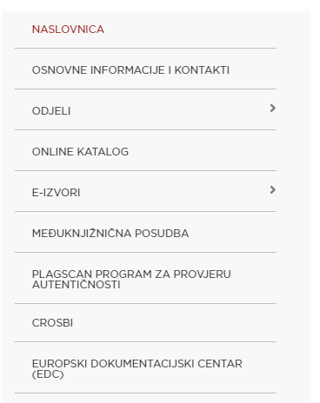
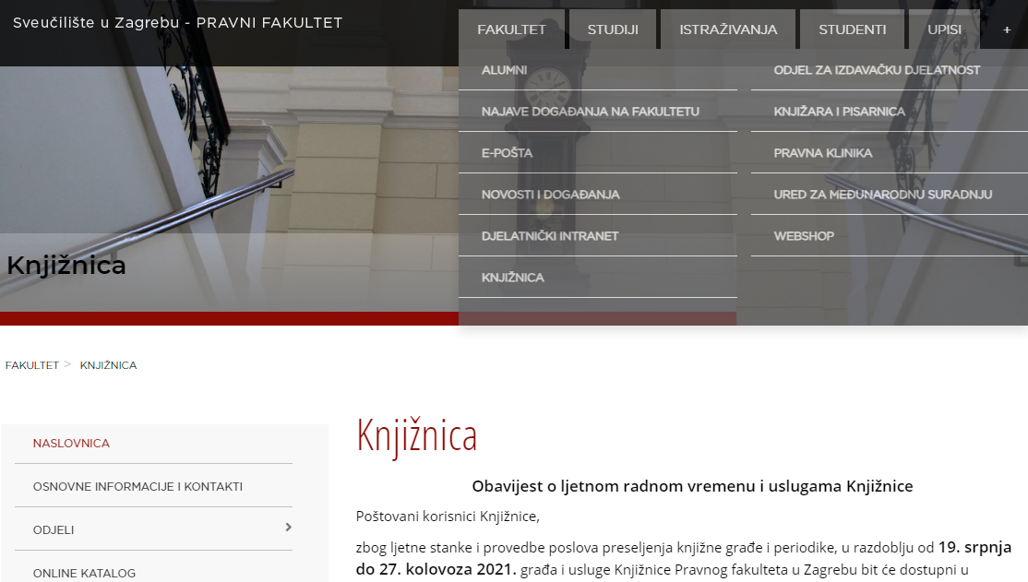
Online usluge Knjižnice https://www.pravo.unizg.hr/knjiznica
Koristite izbornik s lijeve strane za pristup knjižničnom katalogu, e-izvorima i bazama podataka u pretplati
Dani orijentacije 2022, Pravni fakultet Sveučilišta u Zagrebu

Slide 7
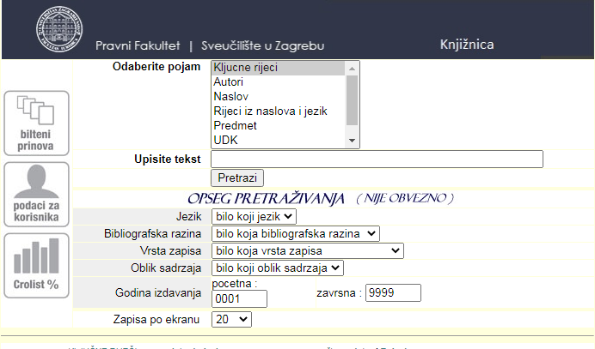
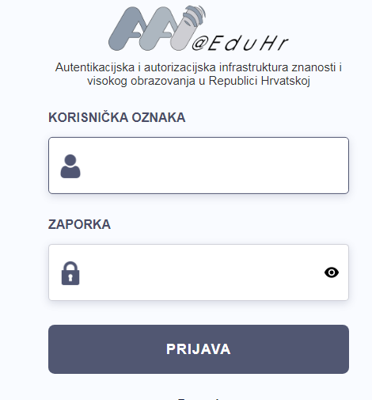
Online usluge Knjižnice
Udaljen pristup pretplatnim bazama podataka i ostalim izvorima (prijavite se sa svojim AAI identitetom): https://www.pravo.unizg.hr/knjiznica/e-izvori
Provjerite dostupnost građe kroz online katalog Knjižnice na adresi: https://www.pravo.unizg.hr/knjiznica/online_katalog
Dani orijentacije 2022, Pravni fakultet Sveučilišta u Zagrebu

Slide 8
Online usluge Knjižnice
(Katalog)
Pretraživanjem kataloga dobit ćete bibliografske podatke o knjižničnoj građi
Pošaljite poruku na email knjiznica@pravo.hr u slučaju da:
Želite provjeriti je li traženi naslov dostupan za posudbu ili korištenje
Želite naručiti dobavljanje naslova iz udaljenih spremišta
Trebate cjelovit tekst članka objavljenog u publikaciji koju Knjižnica ima u fondu, ali nije dostupna u elektroničkom obliku
Želite naručiti kopije ili skenove građe iz fonda Knjižnice
Dani orijentacije 2022, Pravni fakultet Sveučilišta u Zagrebu

Slide 9
Online usluge Knjižnice
(e-izvori i baze podataka u pretplati)
Samostalno od kuće možete pretraživati sve baze podataka i e-izvore kojima je osiguran pristup kroz pretplatu
Kontaktirajte Knjižnicu porukom na knjiznica@pravo.hr ukoliko:
nailazite na poteškoće pri pokušaju pristupa određenoj bazi podataka
niste sigurni koji e-izvor ili baza podataka sadrži građu koja vam je potrebna
trebate pomoć pri kreiranju strategije pretraživanja
trebate pomoć u pronalaženju cjelovitih tekstova članaka i ostalih publikacija
Dani orijentacije 2022, Pravni fakultet Sveučilišta u Zagrebu

Slide 10
Kako pretraživati
Knjižnični katalog
E-izvore
Ostale baze podataka (npr. HEIN ONLINE, EBSCO, NEXIS UNI)
Dani orijentacije 2022, Pravni fakultet Sveučilišta u Zagrebu

Slide 11
Knjižnični katalog – dva pretraživača https://www.pravo.unizg.hr/knjiznica/online_katalog
Dani orijentacije 2022, Pravni fakultet Sveučilišta u Zagrebu

Slide 12
Knjižnični katalog – pretraživač https://www.pravo.unizg.hr/knjiznica/online_katalog
Katalog sadrži bibliografske podatke o fondu Knjižnice koji obuhvaća:
knjige
tiskane časopise
odabrane e-časopise
odabrane članke objavljene u domaćoj znanstvenoj produkciji…
Pretraživati možete koristeći ključne riječi, riječi iz naslova, ime autora, itd.
Za preciznije rezultate dodajte kriterije poput jezika publikacije, vremenskog raspona, vrste ili tipa građe (knjiga, članak, serijska publikacija, elektronički izvor, i sl.)
Dani orijentacije 2022, Pravni fakultet Sveučilišta u Zagrebu

Slide 13
Pretraživanje kataloga kroz Vero tražilicu
Unesite ključne pojmove kako biste dobili listu rezultata, pa suzite popis odabirom dodatnih kriterija iz izbornika s lijeve strane (autor, format, predmet, jezik, godina i sl.)
Dani orijentacije 2022, Pravni fakultet Sveučilišta u Zagrebu

Slide 14
E-izvori
Pristupite pretplatnim bazama podataka koristeći označene linkove za udaljeni pristup u rubrici e-Izvori
Dani orijentacije 2022, Pravni fakultet Sveučilišta u Zagrebu

Slide 15
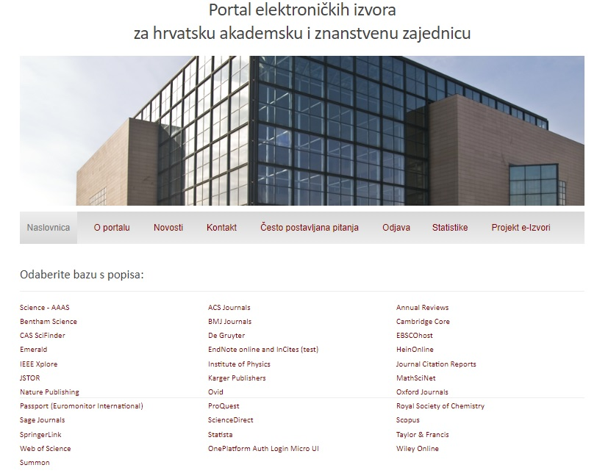
E-izvori
Nakon što ste se prijavili u sustav (AAI identitet), možete odabrati neki od ponuđenih izvora na koje je Fakultet pretplaćen. Preporuka: HEIN ONLINE
Izvori na stranici NSK: za jedinstveno pretraživanje više baza podataka i naslova časopisa, koristite platformu SUMMON koja nudi jednostavan način pronalaženja raznovrsne građe, uključujući članke, časopise, e-knjige i ostale publikacije.
Dani orijentacije 2022, Pravni fakultet Sveučilišta u Zagrebu

Slide 16
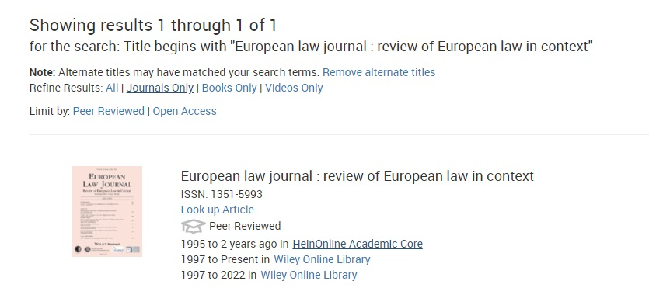
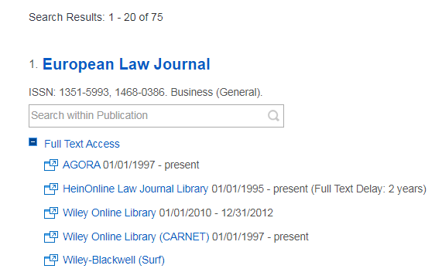
Kako provjeriti dostupnost časopisa kroz bazu podataka Summon
Unosom naslova traženog časopisa dobit ćete podatke o njegovoj dostupnosti…
… kao i poveznice na baze podataka u kojima je dostupan cjeloviti tekst časopisa
Dani orijentacije 2022, Pravni fakultet Sveučilišta u Zagrebu

Slide 17
Ostali e-izvori i baze podataka dostupni u Knjižnici
Dani orijentacije 2022, Pravni fakultet Sveučilišta u Zagrebu

Slide 18
EUROPSKI DOKUMENTACIJSKI CENTAR
Knjižnica Pravnog fakulteta je od 2014. godine sjedište Europskog dokumentacijskog centra (EDC) u okviru informacijske mreže Europske komisije pod nazivom Europe Direct.
Ukoliko trebate pomoć ili potporu u istraživanju u području prava i politika Europske unije, javite se porukom na email: eu-info@pravo.hr
Dani orijentacije 2022, Pravni fakultet Sveučilišta u Zagrebu

Slide 19
Hvala na pažnji i dobrodošli u (virtualnu) Knjižnicu Pravnog fakulteta!
Dani orijentacije 2022, Pravni fakultet Sveučilišta u Zagrebu

